Slide 1
Індійський танець
Учениці 11-Б класу
Лавренчук Ірини

Slide 2
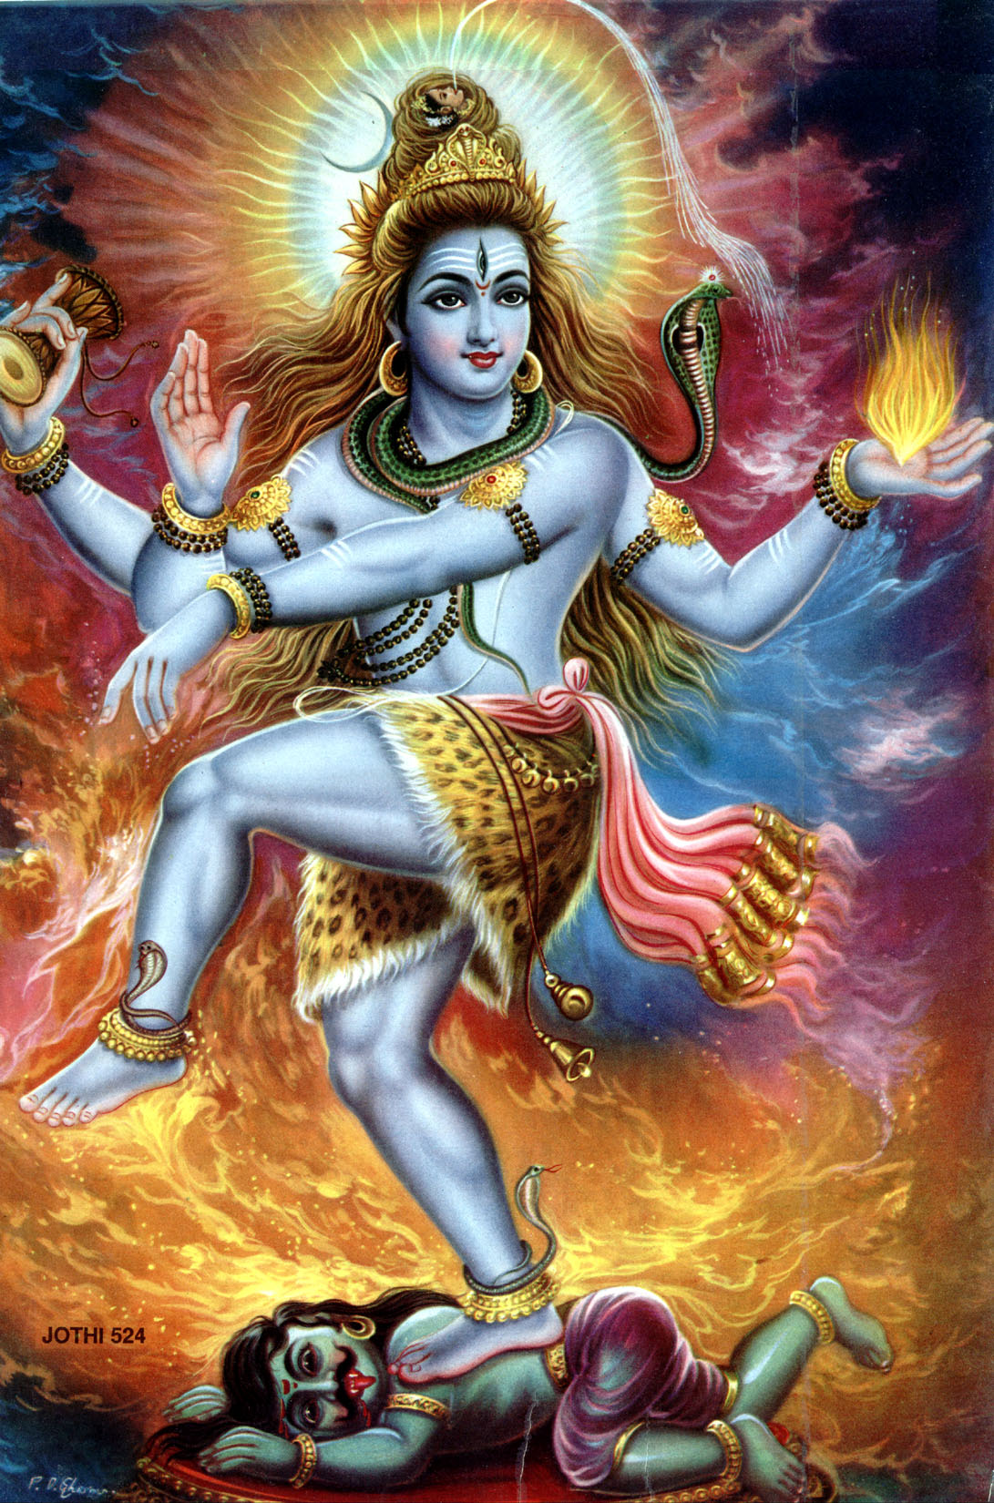
Індія - визнана академія танцю. Цей вид мистецтва дійшов до наших днів з якнайдавніших часів і фактично залишився незмінним. Перші згадки про нього містяться в «Рігведе
Фрески, скульптура і рельєфи стародавніх храмів відтворюють різноманітні танцювальні пози і композиції.
Індуська традиція приписує танцю божественне походження. Його творцем і першим виконавцем вважається бог Шива, званий також Натараджа (Цар танцю). У Стародавній Індії танець був обов'язковою частиною релігійного ритуалу. Його виконували храмові танцівниці девадаси («рабині Бога»).

Slide 3
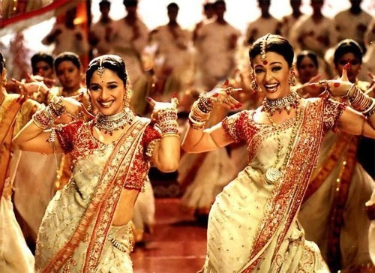
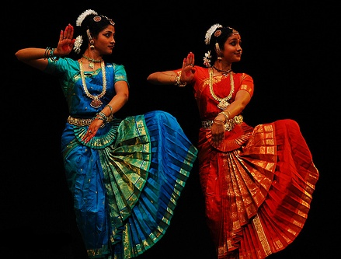
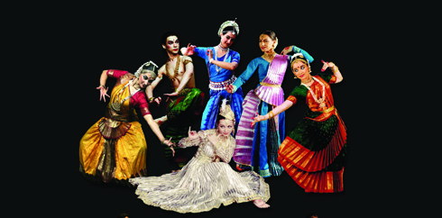
Індійський танець підрозділяють на класичний, напівкласичний, народний і естрадний (кінотанець). Танець грає важливу роль в традиційному театрі Індії.
Відомі сім стилів класичного танцю - Бхарат Натьям, Катхак, Катхакалі, Маніпурі, Одісси, Мохиніаттам і Кучипуді. Перші чотири форми вважаються основними, інші іноді зараховують до напівкласичного танцю. Головними аспектами всіх класичних стилів є нрітта і нрітья. Нрітта - це чистий технічний танець, позбавлений смислового навантаження.
Нрітья - сюжетний танець - включає також міміку і жестикуляцію.

Slide 4
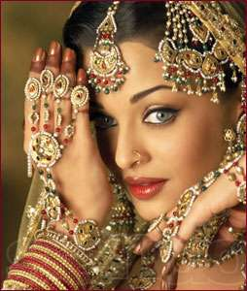
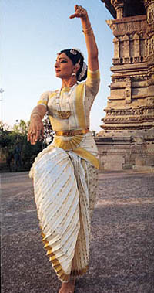
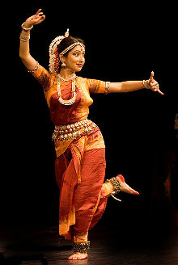
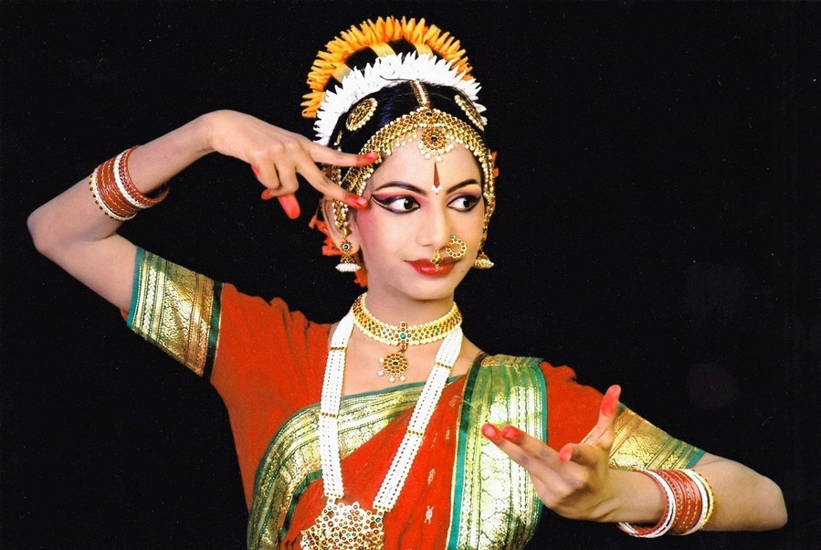
Мета танцю - занурення глядача в стан екстазу, в якому розчиняється реальність миру. Це - свого роду гіпноз. Погляд танцівниці постійно направлений на глядача. Кожна сюжетна ідея розглядається з погляду різних настроїв. Крізь ауру чарівності розум приходить до розуміння суті стародавніх оповідей.
Цей стан підтримується за допомогою вокального і інструментального аккомпанімента. Він називається «Бхава сангитам» - емоційна музика. Костюм танцівниці - біле сарі із золотою або малиновою облямівкою. Волосся зібране в пучок і прикрашене квітами жасмину.

Slide 5
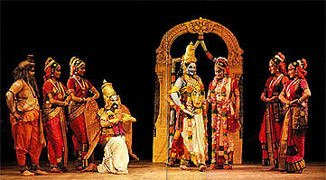
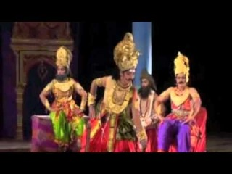
П'єси Кучипуді включають численні ритуали, присвячені богам індуїзму. Несюжетний танець представлений технічно складними номерами. П'єси Кучипуді включають численні ритуали, присвячені богам індуїзму. Серед смислових танців найбільш популярними є шабдами, засновані на легендах. Особливі шабдами - абхишекам оповідають про життя якого-небудь божества.
Шлокам висуває на перший план відчуття персонажів. Щоб глядач міг краще бачити міміку, актори виконують ці композиції сидячи. Любовні історії називаються падам. Іноді танцюристи включають в репертуар акробатичні номери - танці на металевій тарілці або з глеком на голові.
Техніка Кучипуді близька до Бхарат Натьям, але є істотні відмінності. Танцюрист акцентує не основні, а другорядні удари. Для цього стилю характерна ритмічна зміна траєкторії рухів. У деяких позиціях виконавець зчіплює великі пальці ніг або перехрещує ноги так, що одна спирається на всю стопу, а інша тільки на ребро.
Костюм і макіяж - традиційні для південноіндійських стилів. Жінки прикрашають зачіску круглим валом, переплетеним шовковою стрічкою.

Slide 6
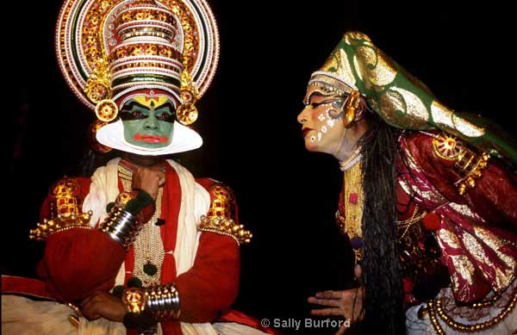
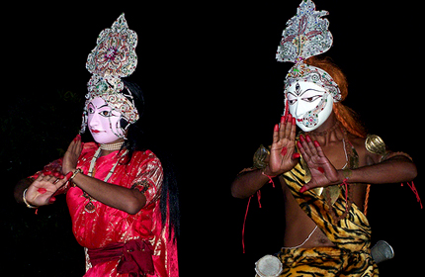
До напівкласичних стилів належить Чхау - танець масок. Його батьківщина - село Серай-келла (штат Біхар). Чхау виконують під час свята Чайтра Парва. Він присвячений Ардханарішваре - божеству весни, що відроджується, яке символізує творення і родючість. Ардханарішвару почитали як прояв єдиного образу Шиви і Шакті. Танці продовжуються протягом чотирьох ночей свята.
Танцюристи імітують рухи тварин, відтворюють різні побутові і військові сцени.
Відмітною особливістю стилю є відсутність міміки. Вираз обличчя не має значення, оскільки воно закрите маскою, а настрій героя передається за допомогою різких поворотів голови. Маска має символічне значення. Вона не повинна бути схожа на реальний персонаж, тому навіть у тварин - людські риси. Відсутність міміки компенсують рухи рук і ніг.
Техніка Чхау включає кроки і хода, запозичені з системи військових вправ.

Slide 7
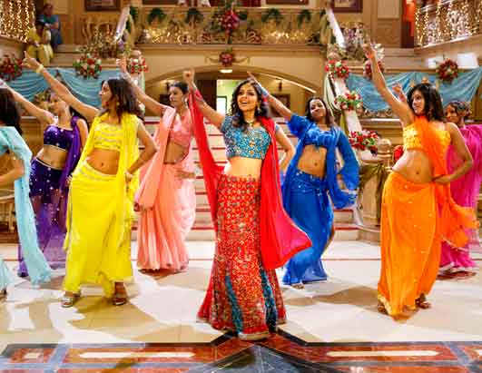
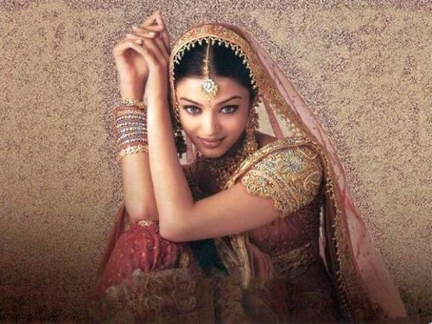
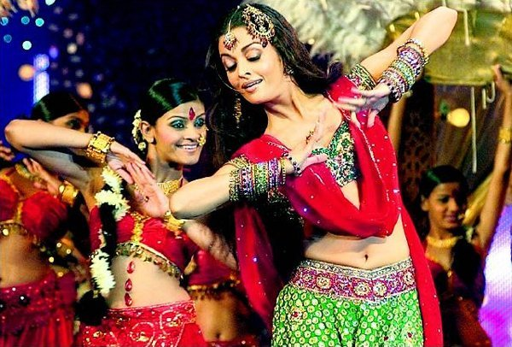
Естрадний танець (або кінотанець) з'явився одночасно з так званими «комерційними» фільмами. У тригодинних стрічках танцювально-музичні паузи допомагають збудувати сценарій.
Популярності кінотанців сприяв прихід в кіноіндустрію професійних танцівниць (Віджаянтімали, Падміні, Хеми Маліні і ін.). Кінотанець є суміш класичних, народних і європейських танців. Він завжди відповідає духу часу, використовує сучасні мелодії і ритми, комп'ютерну графіку і спецефекти.
В наші дні уміння танцювати для акторів комерційного кіно не менш важливий, чим приваблива зовнішність.

Slide 8
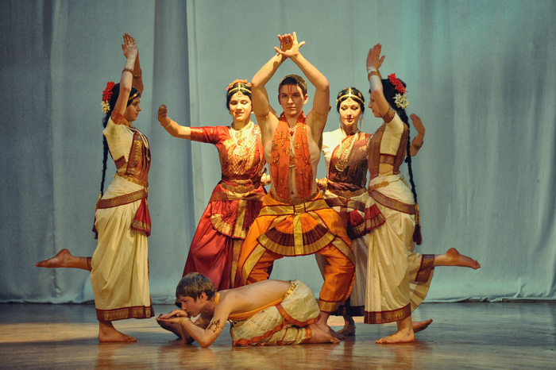
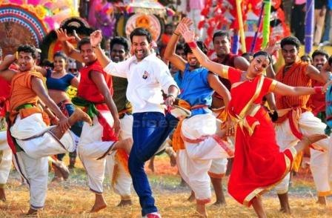
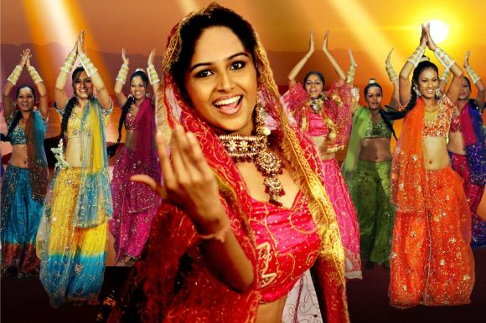
В Індії мистецтво танцю розвинене, як ні в одній країнісвіту. Функціонують численні школи і інститути класичного танцю, організовуються виступи популярних артистів, танцювальні мелодії незмінно займають верхні строчки в хитпарадах. Танці Індії - невід'ємна частина її культурної спадщини, що пов'язує ланку між минулим і сьогоденням.

Slide 9


